Slide 1
Работа по созданию единого правового пространства и служб примирения в муниципальной системе образовании
Председатель
Комитета по образованию г. Десногорска
Римма Александровна Овечкина

Slide 2
Правовое воспитание
это целенаправленная деятельность государственных органов и общественности по формированию у граждан правосознания и правовой культуры, это специальное воздействие на сознание и поведение людей с целью выработки у них устойчивой ориентации на законопослушное поведение. Правовое воспитание представляет систему элементов, образующих правовоспитательный процесс.

Slide 3
Школьная служба примирения
Информация о результатах встречи. Презентации перед учителями, родителями и администрацией
Презентации, стенгазеты, создание высокого статуса службы среди школьников
ВЗРОСЛЫЕ ШКОЛЬНИКИ
Школьная служба примирения
проводит примирительные беседы
участвует в обучении и супрвизии
проводит рекламные и просветительские мероприятия
Взаимодействие со школьным психологом и социальным педагогом
Дополнительные направления, проведение тренингов, шефство и пр.
Информация о конфликтах от учителей и из администрации школы
Личные обращения от взрослых и подростков
Конфликты подростков

Slide 4
Медиация
одна из технологий альтернативного урегулирования споров с участием третьей нейтральной, беспристрастной, не заинтересованной в данном конфликте стороны — медиатора, который помогает сторонам выработать определённое соглашение по спору, при этом стороны полностью контролируют процесс принятия решения по урегулированию спора и условия его разрешения.
Принципы медиации
добровольность,
конфиденциальность,
взаимоуважение,
равноправие сторон,
нейтральность и беспристрастность медиатора,
прозрачность процедуры.

Slide 5
Элементы правового воспитания
Субъекты воспитания
Органы власти
Объекты воспитания
Отдельные индивиды
Должностные лица
Общественные организации
Отдельные граждане
Группы населения - молодежь

Slide 6
Социальное партнерство
Комитет по образованию. Орган опеки и попечительства. Образовательные организации
КДНиЗП
Отдел социальной защиты населения. СОГБУ «Десногорский центр социальной помощи семье и детям «солнышко»
Комитет по культуре и делам молодежи. ДЦБ – центр правовой и деловой информации
Комитет по спорту и туризму.
ФГУЗ МСЧ 135 ФМБА России
Центр занятости населения
Филиал ФКУ УИИ УФСИН России
Рославльский отдел Управления ФСКН РФ
ПДН ОМВД России по г. Десногорску
САЭС

Slide 7
Взаимодействие
С администрацией ОУ
С социально – педагогической службой ОУ
С учреждениями социальной защиты населения
С участниками образовательного процесса
С органами школьного самоуправления
С органами опеки и попечительства
С школьным Уполномоченным
С право- охранительными органами
С общественными организациями
Правовое обучение
Обучение, занятия в детских садах, школах
Правовая пропаганда
Консультации, материалы в СМИ, телевизионные передачи
Юридическая практика

Slide 8
МБДОУ
д/с «Лесная сказка»
г. Десногорска
Кружок «Правознайка»
МБДОУ «Детский сад «Теремок»
г. Десногорска
Кружок
«Наши права и обязанности»
МБДОУ «Детский сад «Чебурашка»
г. Десногорска
Кружок
«Имею права»
Цель
Формирование социально-правовой компетенции дошкольников и родителей
Задачи
Формирование у детей элементарных представлений о своих правах и свободах
Развитие уважения и терпимости другим людям и их правам

Slide 9
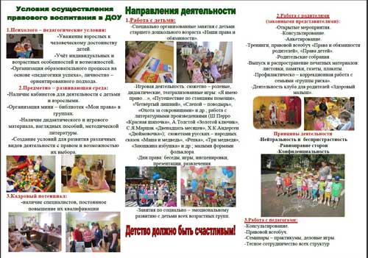
Основные направления деятельности
Работа с родителями
Открытые мероприятия. Консультирование. Анкетирование.
Тренинги, правовой всеобуч «Права и обязанности родителей», «Права детей».
Родительские собрания.
Выпуск и распространение печатных материалов: листовки, памятки, газеты, плакаты.
Профилактическо – коррекционная работа с семьями «группы риска».
Деятельность клуба для родителей «Здоровый малыш»

Slide 10
Основная задача-правового воспитания-привитие школьникам осознанного стремления к правомерному поведению
Правовой центр школы №1

Slide 13
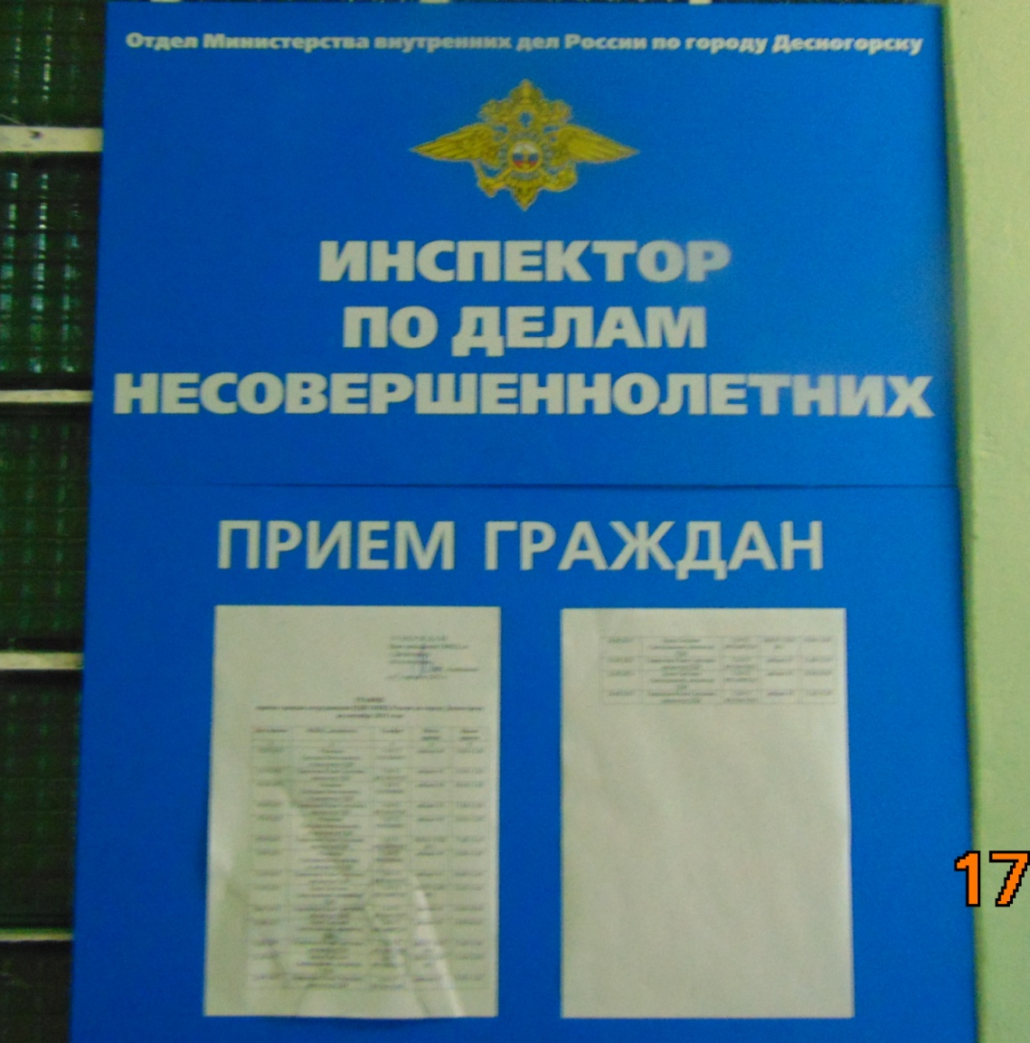
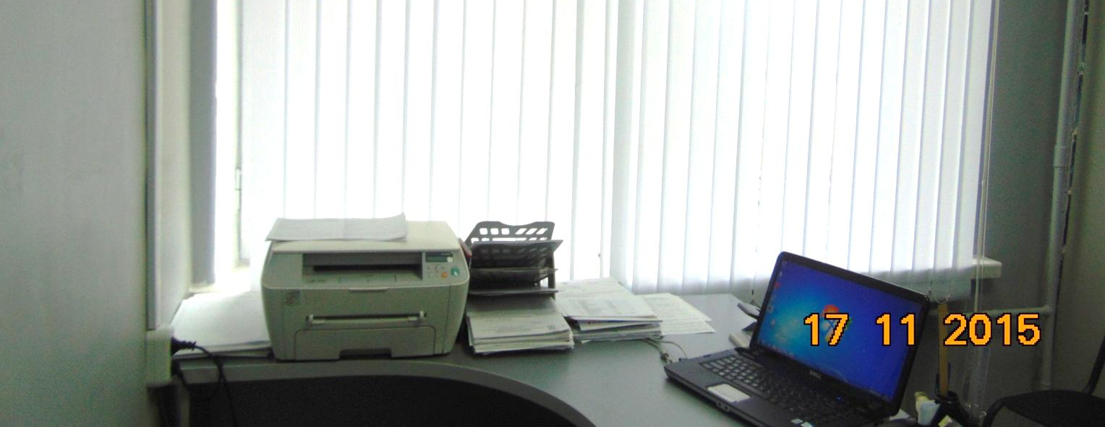
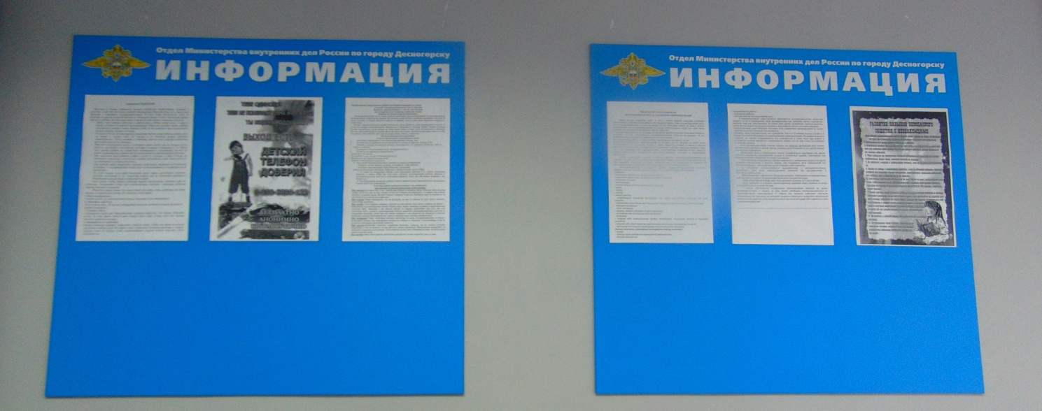
Кабинет инспектора по делам несовершеннолетних

Slide 14
Карта – схема это описание структур и деятельности различных учреждений, призванных помочь детям нашего города

Slide 16
Проблемы
Дополнительное специальное обучение педагогов, включенных в медиационную работу
Разработка единой нормативной базы на региональном и муниципальном уровне по организации работы школьной службы медиации
Привлечение квалифицированных специалистов-супервайзеров для экспертно-аналитического сопровождения службы медиации

